Slide 1
第5章 存储器及其接口
5.1 存储器的概念、分类和要素
5.2 内存储器
5.3 IBM-PC/XT中的存储器、扩展存储器及其管理
5.4 外存储器
5.5 CPU与存储器的连接

Slide 2
5.1 存储器的概念、分类和要素
    5.1.1 简介
    5.1.2 半导体存储器的分类
    5.1.3 选择存储器件的考虑因素

Slide 3
5.1.1 简介
      内存
      外存
      存储层次结构
CPU
寄存器
速度快
容量小
高速缓存
（Cache）
主存储器
辅助存储器
速度慢
容量大
“金字塔”形存储系统层次结构

Slide 4
5.1.2 半导体存储器的分类
      按使用元件分类
      从应用角度分类

Slide 5
1．按使用元件分类
（1）双极型
由TTL（Transistor-Transistor Logic）晶体管逻辑电路构成。
存储器工作速度快，与CPU处在同一量级
集成度低、功耗大、价格偏高
（2）单极型（MOS型）
用来制作多种半导体存储器件，如静态RAM、动态RAM、EPROM、E²PROM、Flash Memory等。
集成度高、功耗低、价格便宜
速度较双极型器件慢

Slide 6
2．从应用角度分类
静态RAM（SRAM）
随机存取存储器
（RAM）
动态RAM（DRAM）
掩膜式ROM
半导体存储器
可编程ROM（PROM）
只读存储器（ROM）
可擦除PROM（EPROM）
电可擦除PROM（E²PROM）
闪速存储器(Flash Memory)

Slide 7
说明
（1）随机存取存储器RAM
信息可以随时写入或读出
关闭电源后所存信息将全部丢失
静态RAM采用双稳电路存储信息，而动态RAM是以电容上的电荷存储信息。
静态RAM速度更快，而动态RAM的集成度更高、功耗和价格更低，动态RAM必须定时刷新。
（2）只读存储器ROM
ROM是一种在工作过程中只能读不能写的非易失性存储器
掉电后所存信息不会丢失

Slide 8
5.1.3 选择存储器件的考虑因素
      易失性
      存储容量
      功耗
      存取速度
      性能/价格比
      可靠性
      集成度
返 回

Slide 9
5.2 内存储器
    5.2.1 随机读写存储器（RAM）
    5.2.2 只读存储器（ROM）

Slide 10
5.2.1 随机读写存储器（RAM）
    RAM的基本结构及组成
    静态RAM（SRAM）
    动态RAM（DRAM）
    新型RAM技术及芯片

Slide 11
1.RAM的基本结构及组成
      存储矩阵（存储体）
      地址译码器
      读/写驱动电路
      三态数据缓冲器
      控制电路

Slide 12
RAM的组成
1．存储体
存储芯片的主体，它由若干个存储单元组成。
一个存储单元为一个字节， 存放8位二进制信息 。
每个存储单元有一个地址（称为存储单元地址）
存储体总是按照二维矩阵的形式来排列存储元电路。
体内基本存储元的排列结构通常有两种。 一种是“多字一位”结构（简称位结构），其容量表示成N字×1位。例如，1K×1位，4K×1位。另一种排列是“多字多位”结构（简称字结构），其容量表示为：N字×4位/字或N字×8位/字。如静态RAM的6116为2K×8，6264为8K×8等。
2．地址译码器
接收来自CPU的N位地址，经译码后产生地址选择信号
3. 读/写驱动电路
包括读出放大和写入电路。
4．三态数据缓冲器
用于暂时存放来自CPU的写入数据或从存储体内读出的数据。
5．控制电路
接收片选信号及来自CPU的读/写控制信号，形成芯片内部控制信号

Slide 13
RAM的结构框图
地址译码器
存 储
矩 阵
读\写驱动电路
三 态
数 据
缓冲器
…
…
…
地址线
控制线
控制电路
数据线
随机存储器的基本结构框图

Slide 14
2.静态RAM
      SRAM的基本存储电路
      SRAM芯片的应用

Slide 15
  NMOS的基本存储电路
行选线X
V_{CC}
T₁、T₂为工作管， T₃、T₄是负载管，T₅、T₆、 T₇、T₈是控制管。
该电路有两种稳定状态：T₁截止，T₂导通为状态“1”；T₂截止，T₁导通为状态“0”。
T₅
T₃
T₄
T₆
A
B
T₁
T₂
T₇
T₈
I/O
列选线Y
I/O
NMOS的基本存储电路

Slide 16
CMOS的基本存储电路
行选线X
V_{CC}
6管存储电路
T1、T2、T5、T6为N沟道增强型管； T3、T4为P沟道增强型管。
该电路有两种稳定状态：T1截止、 T2导通、T4截止为状态“1”； T1导通、T2断开、T3截止为状态“0”。
T3
T4
D
位线
A
B
D
位线
T5
T6
T1
T2
T7
T8
列选线Y
I/O
I/O
6管CMOS静态存储电路图

Slide 17


SRAM芯片应用
常用的SRAM芯片有2114（1K×4）、2142（1K×4）、6116（2K×8）、6232（4K×8）、6264（8K×8）、和62256（32K×8）等。
（1）Intel 2114 引脚及其符号功能说明
A₆
1 18
2114
9 10
V_{CC}
A₅
A₇
符号 | 名称 | 功能
A₀ ～ A₉ | 地址线 | 接相应地址总线，用于对某存储单元寻址
D₀ ～ D₃ | 双向数据线 | 用于数据的写入和读出
 | 片选线 | 低电平时，选中该芯片
 | 写允许线 | = 0 , = 0 时写入数据
V_{CC} | 电源线 | +5V
A₄
A₈
A₃
A₉
A₀
D₀
A₁
D₁
A₂
D₂
CS
D₃
GND
WE

Slide 18
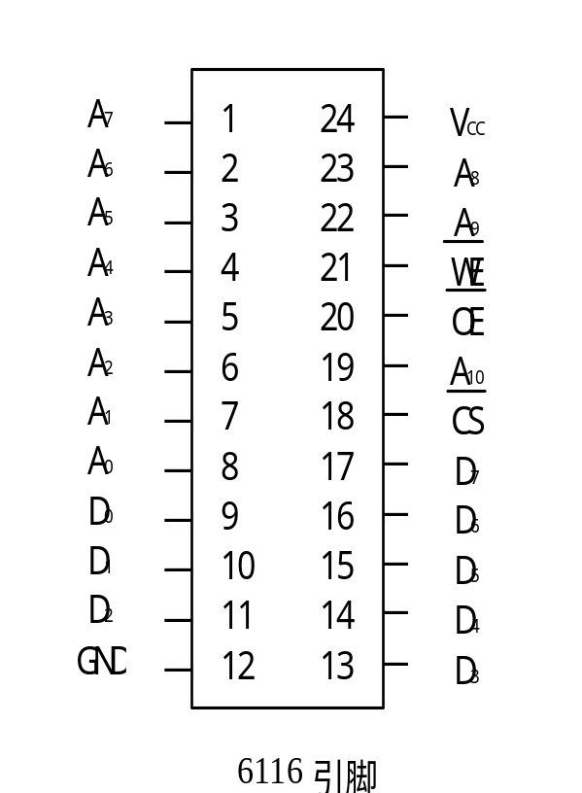



SRAM芯片应用
（2）6116 引脚及其符号功能说明
 |  |  | 工作方式 | D₀ ~ D₇
0 | 1 | 0 | 读 | 输出
0 | 0 | × | 写 | 输入
1 | × | × | 隔离 | 高阻
6116

Slide 19
3.动态RAM
      DRAM的基本存储电路
      DRAM芯片的应用

Slide 20
DRAM的基本存储电路
字选择线
电容C_{D}有电荷表示“1”，无电荷表示“0”。若地址经译码后选中行选线X及列选线Y，则T₁、T₂同时导通，可对该单元进行读/写操作。
C_{D}
T1
刷 新
放大器
位选择线
T2
T₂为一列基本存储单元电路上共有的控制管。
数据线（D）
单管动态RAM存储电路

Slide 21
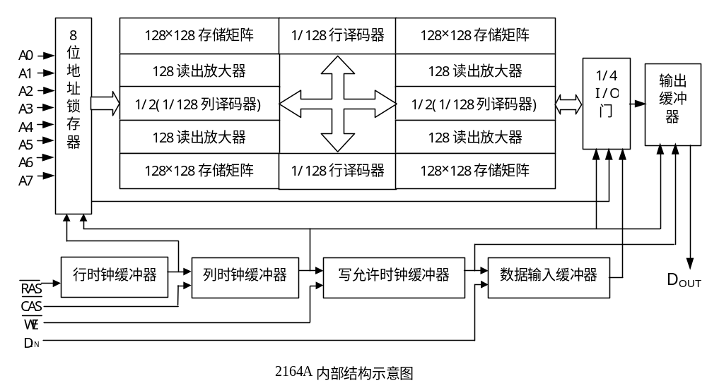
DRAM芯片应用
2164A引脚及内部结构示意图
NC
—
1 16
—
V
CC
D
IN
—
2 15
—
CAS
WE
—
3 14
—
D
OUT
RAS
—
4 13
—
A6
A
0
—
5 12
—
A3
A2
—
6 11
—
A4
A1
—
7 10
—
A5
GND
—
8
9
—
A7
2164A 引脚

Slide 22
4.新型RAM技术及芯片
      EDO RAM
      BEDO RAM
      SDRAM
      SDRAM II
      CDRAM
      SLDRAM
      RDRAM
      Concurrent RDRAM
      Direct RDRAM

Slide 23
5.2.2 只读存储器
    掩膜式ROM
    可编程的ROM
    可擦除可编程的ROM
    电可擦可编程的ROM
    闪速存储器（Flash Memory）

Slide 24
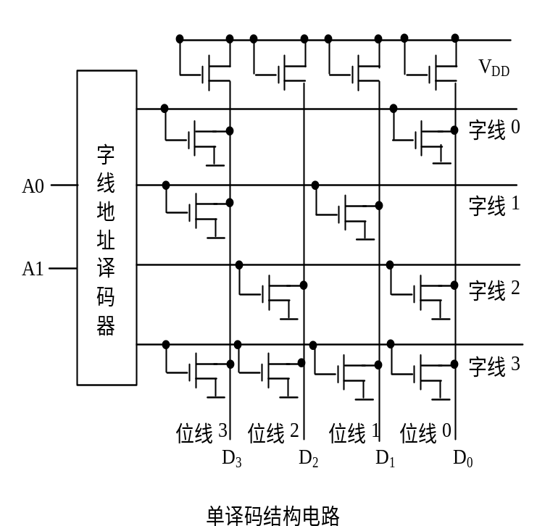
1.掩膜式ROM
单译码结构：简单4×4位MOS管的结构电路及其MROM对应的内容
掩膜式ROM的内容
 | 位3 | 位2 | 位1 | 位0
字0 | 0 （1） | 1 （0） | 1 （0） | 0 （1）
字1 | 0 （1） | 1 （0） | 0 （1） | 1 （0）
字2 | 1 （0） | 0 （1） | 1 （0） | 0 （1）
字3 | 0 （1） | 0 （1） | 0 （1） | 0 （1）
位
字
说明：当输出线上有反相时，掩膜式ROM的内容就为括号中的值。

Slide 25
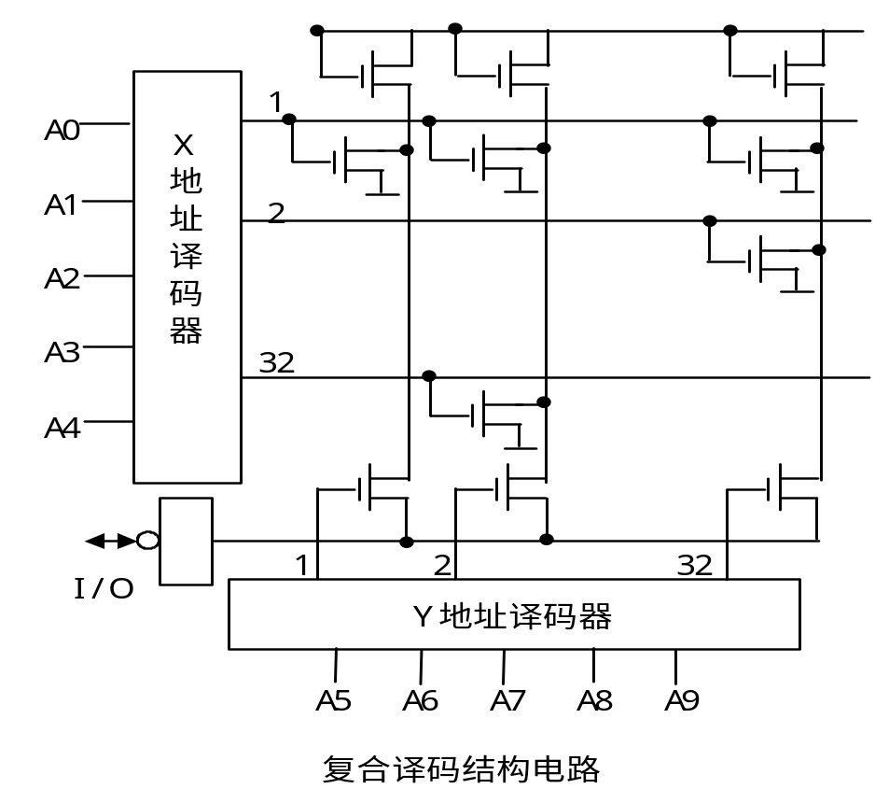
复合译码结构
复合译码结构：

Slide 26
2.可编程的ROM
U
CC
字线
W_{i}
字线
W
i
VD₁
VD₂
熔丝
位线
位线
D_{i}
D
i
熔丝型PROM存储电路
二极管破坏型PROM存储电路
PROM在出厂时，其内容为“空白”，用户通过专用设备来写入信息。一旦写入信息就不能再更改。

Slide 27
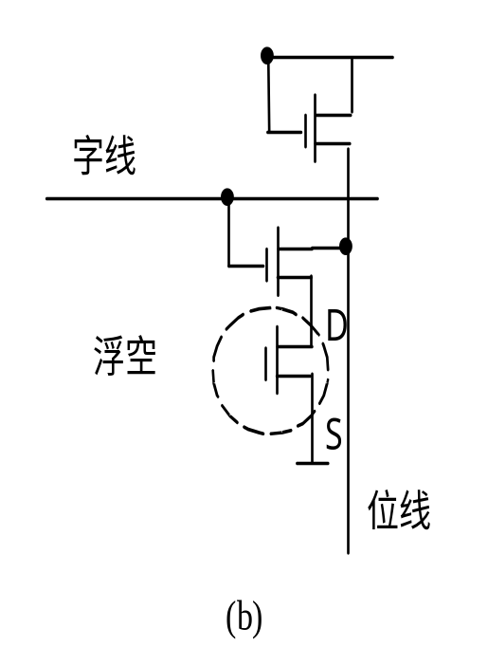
3.可擦除可编程的ROM
S(源极)
SiO₂
浮空多晶体栅
D(漏极)
+ + +
P
+
P
+
N衬底
(a)
EPROM结构示意图
EPROM芯片上方有一个石英玻璃窗口，当用一定波长、一定光强的紫外线透过窗口照射时，所有存储电路中浮栅上的电荷会形成光电流泄放掉，使浮栅恢复初态。

Slide 28
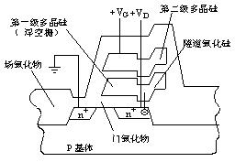
4.电可擦可编程的ROM
在EEPROM中，使浮动栅带上电荷与消去电荷的方法与EPROM是不同的。
在EEPROM中，漏极上面增加了一个隧道二极管，它在第二栅极(控制栅)与漏极之间的电压V_{G}的作用下(实际为电场作用下)，可以使电荷通过它流向浮空栅，即起编程作用；
若V_{G}的极性相反也可以使电荷从浮动栅流向漏极，即起擦除作用。编程与擦除所用的电流是极小的，可用普通的电源供给。
E²PROM结构示意图

Slide 29
5.闪速存储器（Flash Memory）
闪存也称快擦写存储器，有人也简称之Flash。
Flash Memory属于EERPOM类型 ,有很高的存取速度，而且易于擦除和重写，而且可以选择删除芯片的一部分内容，但还不能进行字节级别的删除操作。
返 回

Slide 30
5.3 IBM-PC/XT中的存储器、扩展存储器及其管理
    5.3.1 存储空间的分配
    5.3.2 ROM子系统
    5.3.3 RAM子系统
    5.3.4 寻址范围
    5.3.5 存储器管理
    5.3.6 高速缓冲存储器Cache

Slide 31
1.存储空间的分配

Slide 32
2.ROM子系统
MEMR
A19
A18
A17
A16
A15
A14-A0
D7-D0
G2A Y0
G1 Y1
G2B Y2
U23 Y3
74LS138 Y4
C Y5
B Y6
A Y7
G2A Y0
G1 Y1
G2B Y2
U23 Y3
74LS138 Y4
C Y5
B Y6
A Y7
CS0
CS1
CS2
CS3
CS4
CS5
CS6
CS7
系统冷启动、热启动和自测试。
基本外部设备的输入输出驱动程序。这些驱动程序都要调用某种类型的中断。
硬件中断管理程序。
系统配置分析程序。
字符图形发生器。
时钟管理程序。
DOS 引导程序
CS 8K×8
OE ROM
U19
2764
CS 32K×8
OE ROM
A14～A0
U18
D7～D0
27256
系统的基本ROM电路示意图

Slide 33









存储器地址区域
ROM子系统中译码器管理的存储器地址
片选信号 | 条 件 |  |  |  |  |  | 管理的存储区域
 |  | A₁₉ | A₁₈ | A₁₇ | A₁₆ | A₁₅
 | 0 | 1 | 1 | 0 | 0 | 0 | C0000～C7FFFH
 | 0 | 1 | 1 | 0 | 0 | 1 | C8000～CFFFFH
 | 0 | 1 | 1 | 0 | 1 | 0 | D0000～D7FFFH
 | 0 | 1 | 1 | 0 | 1 | 1 | D8000～DFFFFH
 | 0 | 1 | 1 | 1 | 0 | 0 | E0000～E7FFFH
 | 0 | 1 | 1 | 1 | 0 | 1 | E8000～EFFFFH
 | 0 | 1 | 1 | 1 | 1 | 0 | F0000～F7FFFH
 | 0 | 1 | 1 | 1 | 1 | 1 | F8000～FFFFFH

Slide 34
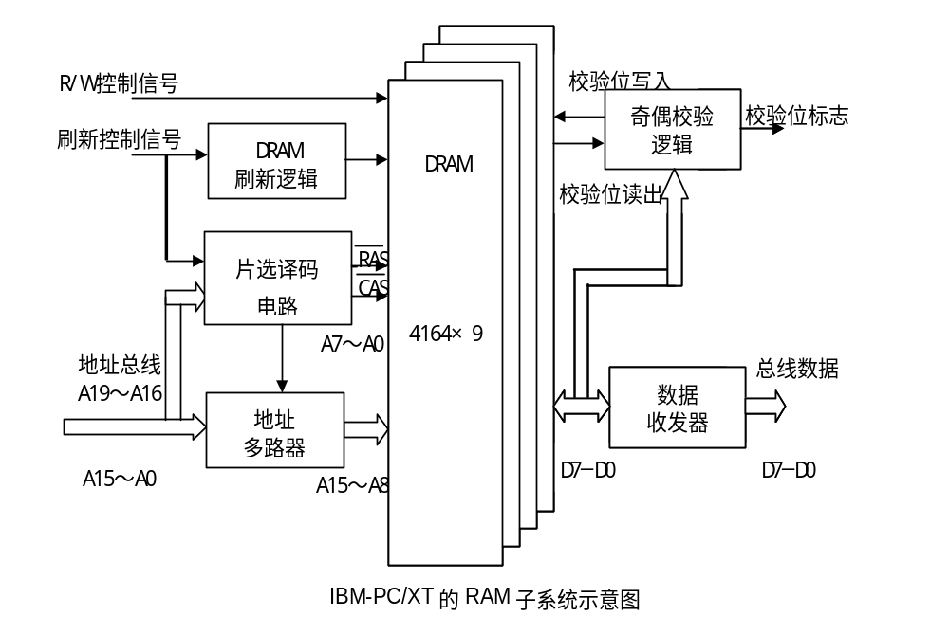
3.RAM子系统
系统板上RAM子系统为256KB，每64KB为一组，采用9片4164 DRAM芯片，8片构成64KB，另一片用于奇偶校验

Slide 35
4.寻址范围
不同CPU的寻址范围
CPU | 数据总线 | 地址总线 | 寻址范围
8088 | 8位 | 20位 | 1MB
8086 | 8位 | 20位 | 1MB
80286 | 16位 | 24位 | 16MB
80386 | 32位 | 32位 | 4GB
80486 | 32位 | 32位 | 4GB
Pentium | 64位 | 32位 | 4GB
Itanium/Itaniun 2 | 64位 | 64位 | 4TB

Slide 36
5.存储器管理
    实地址方式
    虚拟地址保护方式
    虚拟8086方式

Slide 37
6.高速缓冲存储器Cache
高速缓冲存储器是为了弥补主存储器速度的不足，而设置在CPU与主存储器之间，构成CPU - Cache -主存 - 辅存层次结构
CPU访问高速缓冲存储器
返 回

Slide 38
5.4 外存储器
    5.4.1 软盘
    5.4.2 硬盘
    5.4.3 光盘
    5.4.4 移动存储器

Slide 39
1.软盘
0磁道
扇区
磁盘存储容量 = 盘面数× 磁道数/面× 扇区数/磁道× 字节数/扇区
盘面
末磁道
软盘盘片

Slide 40
2.硬盘
扇区
柱面
磁道
硬盘盘片组示意图
硬盘存储容量=磁头数×柱面数×每道扇区数×每道扇区字节数
磁头数 = 盘面数，柱面数 = 每个盘面的磁道数

Slide 41
3.光盘
CD（Compact Disk）光盘
DVD（Digital Versatile Disc）数字通用光盘
其他类型光盘 ：MO、蓝光技术光盘

Slide 42
4.移动存储器
移动硬盘
LS-120盘
ZIP盘
USB闪存盘
返 回

Slide 43
5.5 CPU与存储器的连接
    5.5.1 CPU与存储器连接时应注意的问题
    5.5.2 存储器片选信号的产生方式和译码电路
    5.5.3 CPU与存储器的连接

Slide 44
5.5.1 CPU与存储器连接时应注意的问题
  CPU总线的负载能力
  存储器的组织、地址分配以及片选问题
  CPU的时序与存储器芯片的存取速度之间的配合
  控制信号的连接

Slide 45
5.5.2 片选信号产生的方式和译码电路
  片选信号产生的方式
  存储地址译码电路

Slide 46
1.片选信号产生的方式
  线选法（线选方式）
  全译码法（全译码方式）
  局部译码法（局部译码方式）

Slide 47
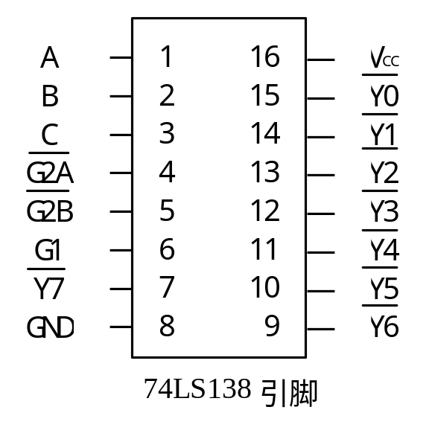










2.存储地址译码电路
74LS138的功能表
G1 | C B A |  | 有效输出
0 0 1 | 0 0 0 | 1 1 1 1 1 1 1 0
0 0 1 | 0 0 1 | 1 1 1 1 1 1 0 1
0 0 1 | 0 1 0 | 1 1 1 1 1 0 1 1
0 0 1 | 0 1 1 | 1 1 1 1 0 1 1 1
0 0 1 | 1 0 0 | 1 1 1 0 1 1 1 1
0 0 1 | 1 0 1 | 1 1 0 1 1 1 1 1
0 0 1 | 1 1 0 | 1 0 1 1 1 1 1 1
0 0 1 | 1 1 1 | 0 1 1 1 1 1 1 1
其他值 | × × × | 1 1 1 1 1 1 1 1 | 无效
～
注：×表示不定

Slide 48
5.5.3 CPU与存储器的连接
CPU与存储器的连接实质上就是与系统总线的连接。
RAM与CPU的连接主要包括：地址线的连接、数据线的连接、控制线的连接 。

Slide 49
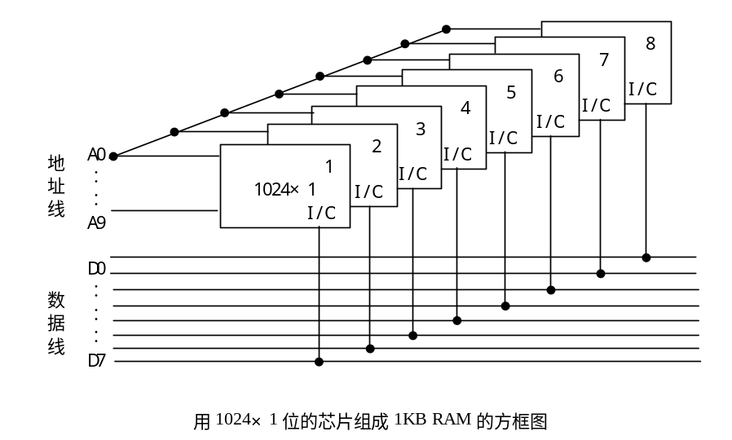
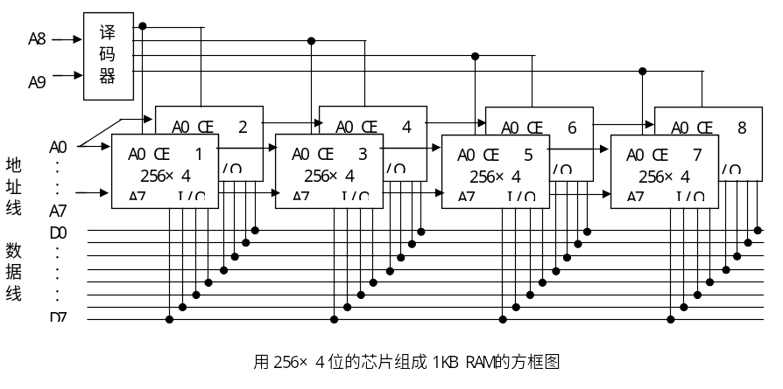
1．1KB RAM与CPU的连接
存储体所需芯片数目的确定：总片数=总容量/（容量/片）
构成数据总线所需的位数和存储体所需的容量
控制线、数据线和地址线的连接

Slide 50
2. 4KB RAM与CPU相连
存储体所需芯片数目的确定 :采用Intel 2114（1024×4位），4KB RAM共需要8片该芯片
构成数据总线所需的位数和存储体所需的容量
控制线、数据线和地址线的连接
    线选法
    局部译码法
    全译码法

Slide 51
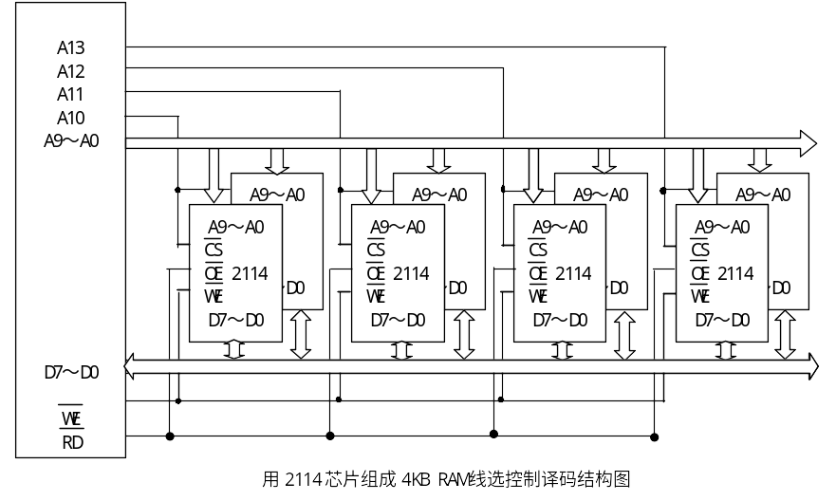
线选法
线选方式地址分布
A15 A14 A13 A12 A11 A10 | 地址分布
0 0 1 1 1 0 | 第一组： 3800H～3BFFH
0 0 1 1 0 1 | 第二组： 3400H～07FFH
0 0 1 0 1 1 | 第三组： 2C00H～2FFFH
0 0 0 1 1 1 | 第四组： 1C00H～1FFFH
返 回

Slide 52
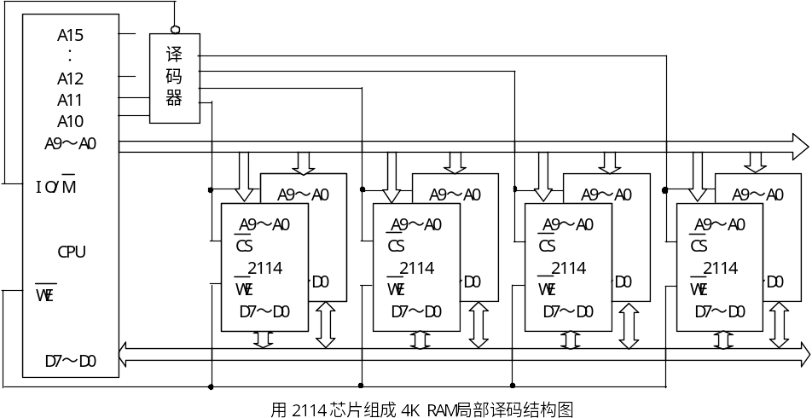
局部译码选择方式
返 回

Slide 53
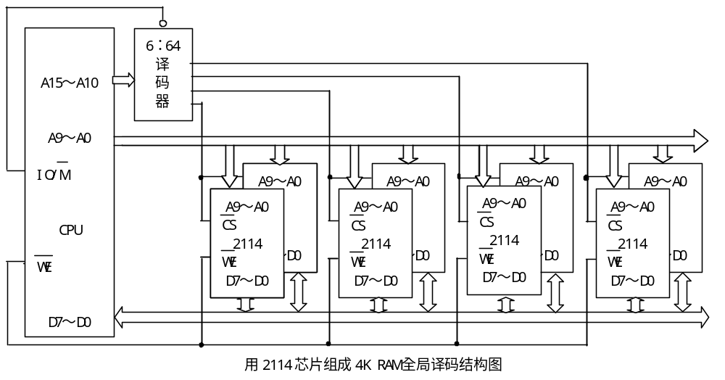
全译码法
返 回

